Slide 1
개인 프로젝트 기말 발표 불법 OTT 서비스 등장에 따른 OTT 서비스 속성에 대한 이용자 인식 및 경쟁관계 분석
데이터사이언스학과 22510108 이성호
Notes:
이전 논문들에 비하면 굉장히 간단한 idea이다.

Slide 2

CONTENT
Introduction
연구 배경
관련 연구 – 1) Sensitive Survey , 2) Agent Modeling , 3) Survey Analysis
Method
연구 방법론
연구 필요성 및 목적
Conclusion
실험 예상 결과
예상 기대 효과

Slide 3
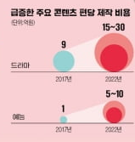
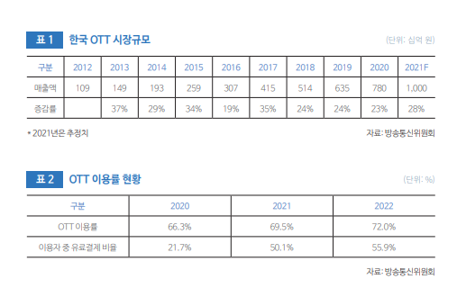
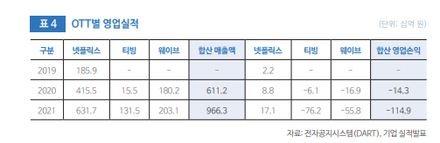
연구 배경
지난 8년간 국내 OTT의 연평균성장률(CAGR)은 28%이며 2021년은 1조 원 이상으로 추정^{[1]}
OTT의 적자 구조는 갈수록 악화하는 분위기(치킨 게임) 상태이며 주요한 원인은 다음과 같음^{[2]}
여러 OTT 서비스가 생기면서 유료 구독자를 꾸준히 잡아 두기가 힘들어짐
적자를 감수하더라도 투자한 오리지널 콘텐츠의 성공 여부를 미리 계산할 수 없음
성공을 하더라도 그에 따른 이익이 여러 요인들로 인해 투자 대비 이익이 나오지 않는 상황

Slide 4
연구 배경
투자 대비 이익이 나오지 않는 상황에 대한 여러 요인 중 하나는 이용률 대비 유료 결제 비율이 작음
표2에 따르면 결제를 하지 않고 무료로 서비스를 이용하는 사람들은 최대 44.6%, 최소 16.1%로 여전히 매우 높은 비율을 차지하고 있음
표2에서 연도별 증감률을 살펴보면, 엔데믹 이후로 OTT 시장의 성장세가 둔화되고 있다는 사실 또한 알 수 있음
오리지널 콘텐츠 수급에 따른 이익을 최대한 얻기 위해서는 이용자 중 유료 결제 비율을 최대한 늘리는 것이 최우선의 목표라 할 수 있음
구분 | 20-21 | 21-22
연도별 OTT 이용 증감률 | 3.2 | 2.5
연도별 유료결제 비율 증감률 | 28.4 | 5.8
44.6
16.4
16.1

Slide 5
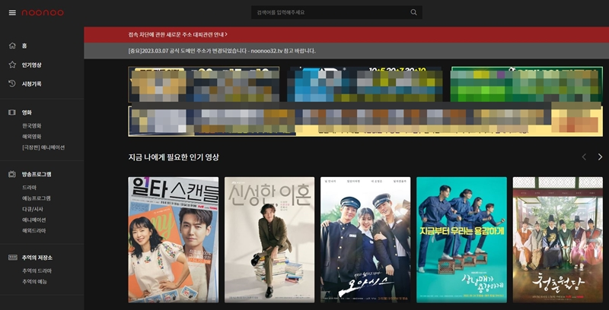
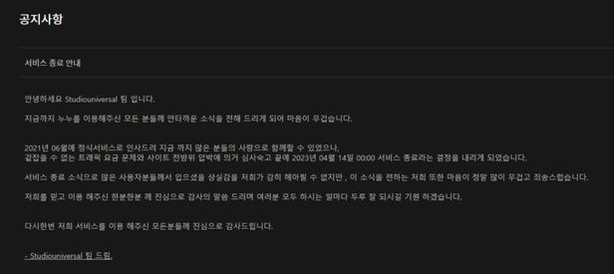
연구 배경
누누티비는 국내외 유료 OTT 콘텐츠를 실시간으로 스트리밍해 저작권 위반 논란을 일으킴
누누티비의 월간 활성 이용자 수(MAU)를 천만 명 이상으로 짐작 ※ 웨이브·티빙 이용자보다 많은 숫자
그로 인한 국내 OTT 콘텐츠 사업자들의 피해액 약 5조원으로 추정
최근 정부 규제 및 수사망에 대한 압박 및 서버 트래픽의 급증한 증가로 사업성이 떨어져 4월 14일부로 서비스를 종료

Slide 6
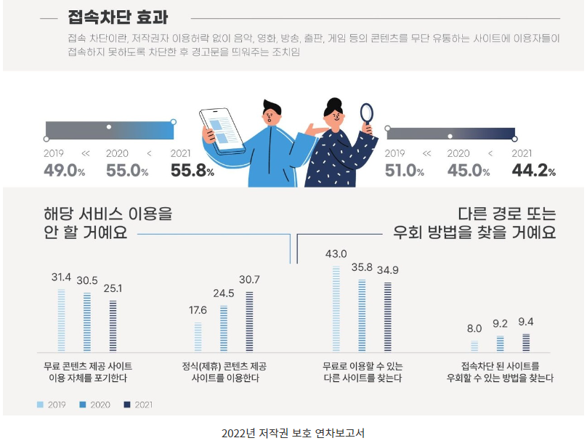
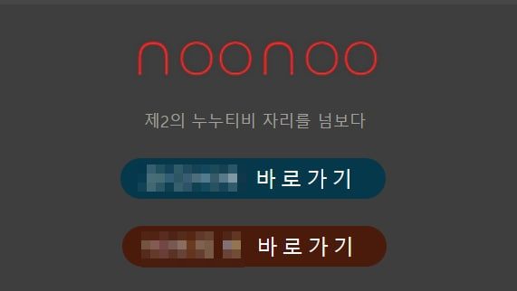
연구 배경
하지만 누누티비처럼 불법 OTT 스트리밍 서비스가 우후죽순 생겨나고 있음
2022 저작권 보호 연차 보고서^{[3]} 에 따르면 절반 정도의 설문자가 계속 불법 서비스를 이용할 것이라고 답변
이를 제한하기 위해 정보통신망 이용촉진 및 정보보호 등에 관한 법률(정보통신망법), 저작권법, 방송통신위원회 설치법 개정이 필요하다는 주장이 제기
하지만 법안은 최근 제안하는 단계이고, 발효가 되더라도 가상사설망(VPN) 및 콘텐츠 전송 네트워크 사업자(CDN) 기술들을 활용하기에 불법 서비스 자체를 원천 봉쇄하는 것은 사실상 불가능

Slide 7
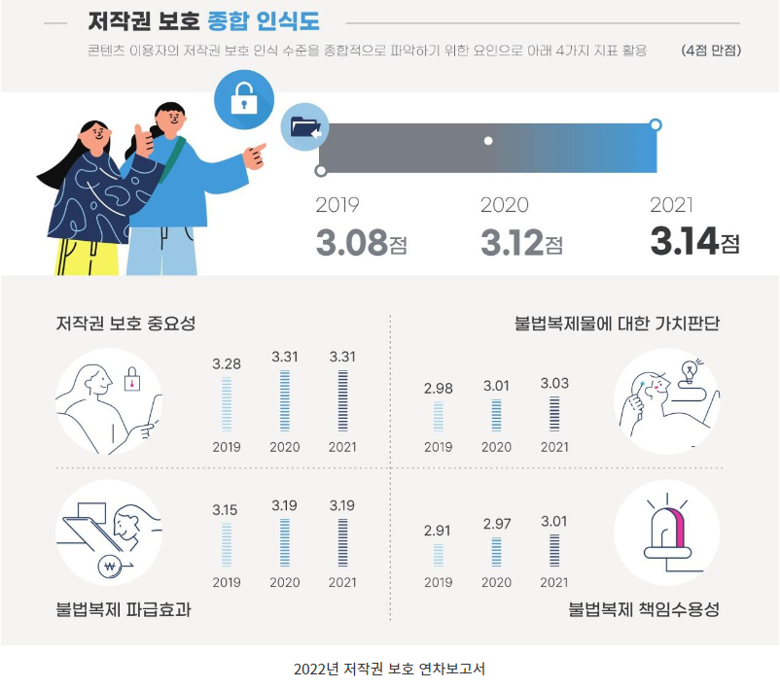
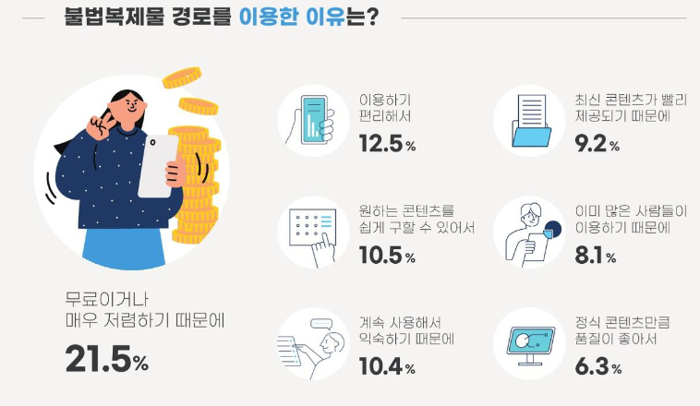
연구 필요성 및 목적
통계 결과^{[3]} 30대 > 20대 > 40대 순으로 불법 컨텐츠를 많이 사용하고 있으며 소득이 충분하다고 판단되는 사회인들이 많이 사용하고 있음
불법 컨텐츠를 사용하는 가장 큰 이유는 비용 문제가 21%로 가장 많지만 그 외 편의성과 실시간성, 품질성 등 제공하는 서비스의 문제에 대한 요소 ^{[3]} 가 존재
저작권 보호 종합 인식 또한 해가 지날수록 상승하는 모습을 보이고 있음
그렇기 때문에 불법 OTT 서비스의 대표격인 누누티비에 대한 분석을 통해 Weakness 혹은 Threat를 파악하고 국내 OTT와의 포지셔닝을 비교 분석하여 이를 개선한다면 소비력 있는 불법 사용자들을 사로잡을 수 있지 않을까 판단

Slide 8
관련 연구 – Sensitive Survey
Sensitive Survey : 개인의 불법적(마약 사용 또는 범죄 행위) 혹은 민감한 정보(사생활침해(소득,위치정보))에 대한 주제를 다루는 설문 조사
민감한 정보에 대해 단순히 질문할 경우 참여를 안하거나 혹은 공백, 부정확한 설문 조사가 이루어짐^{[4]}
보다 좋은 결과를 만들기 위해 설문 조사는 다음과 같이 이루어져야 함^{[5]}
웹, 메일과 같은 비대면 설문조사 진행 : 불법 약물 사용에 대한 설문조사 결과 30% 정도 향상^{[4]}
설문조사에 대한 명분 설명 : 정보를 알고자 하는 이유를 적절하게 설명할 수 있다면 응답자는 질문에 보다 더 대답하고 정직하게 대답
민감한 질문은 후반부, 인구통계학적 질문은 마지막에 배치
특정 숫자 값을 묻기보다는 범위를 사용 & 직접적인 빈도에 대해 질문
“Question Loading” 방식 이용 : 설문 응답자에게 사회적으로 원하지 않는 반응을 주는 데 연관된 판단을 제거하고, 특정 행동을 할 (또는 하지 않을) 다양한 이유를 인정하는 질문을 제시 Ex) 마지막 선거에 투표하셨나요? => 많은 이유로 사람들이 투표할 기회를 놓칩니다. 마지막 선거에 투표하셨나요?
설문조사 답변의 편향을 보정 : 응답자는 사회적으로 원하는 행동(예: 운동 횟수)을 과장하고, 원치 않는 행동(예: TV 시청 시간)을 과소보고하는 경향이 존재하기에 설문의 응답 척도를 편향의 반대 방향으로 약간 왜곡 필요
“Item Count technique” 과 같은 간접적인 질문 사용 : 설문자를 일반적인 질문 / 민감한 사안의 질문을 하는 2 그룹으로 나눈 뒤, 여러 가지 행동 (일반 행동, 불법 행동)들 중 몇 개를 했는지에 대해 설문 조사를 하고 두 그룹의 차이를 이용해 비도덕적 행동에 대한 추정치를 얻음 ^{[6]}

Slide 9
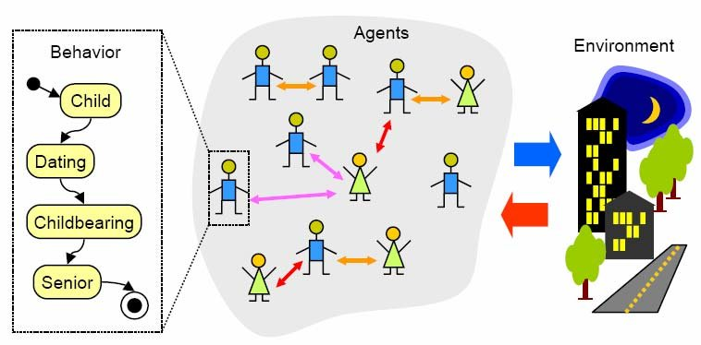
관련 연구 – Agent Modeling
Extreme Value Theory(EVT) : 통계학에서 희귀 이벤트의 확률(EX) 자연재해, 금융위기)을 분석하는 이론^{[7]}
하지만 희귀 이벤트들은 절대적인 인스턴스 수가 매우 적기에 컴퓨터를 활용한 시뮬레이션 기법을 사용
Agent 모델링 : 각 agent가 agent만의 규칙, 목표를 가지고 마치 사람인 것처럼 모델링 된 뒤, 다양한 시나리오나 조건 하에서 시뮬레이션을 통해 어떠한 현상을 분석하고 이해하는 연구 분야^{[8]}

Slide 10
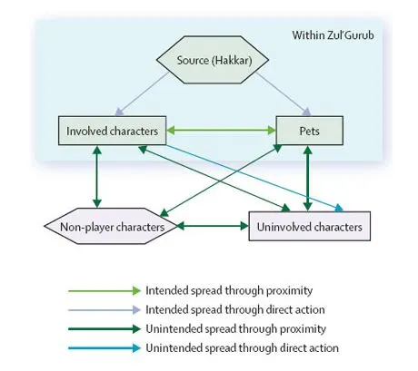
관련 연구 – Agent Modeling
Agent 모델링을 활용해 실제 현상을 해결한 대표 사례로 2005년 9월 13일 발생한 WoW ‘오염된 피’ 사건 존재^{[9]}
게임 속 버그로 인해 보스의 디버프(hp가 닳며 주변에 전염되는 속성을 가짐)가 펫도 걸리는 버그 발생
던전 공략 이후 감염된 펫이 마을을 돌아다니며 마을의 NPC 및 유저에게 전파
NPC는 무적이기 때문에 죽지 않고 디버프를 퍼트리는 슈퍼 전파자 역할을 수행
유저들은 NPC 덕분에 계속해서 디버프가 끊기지 않고 적용됐으며 결국 걸린 모든 이들은 죽음을 맞음
감염 초기 해당 디버프 존재를 모르고 여러 마을을 옮겨 다니다가 전 세계로 옮김
감염이 퍼지면서 혼란이 일어나자 유저들은 현실과 비슷한 행동을 취함
힐러 직업군들은 힐을 해주며 의료진의 역할을 자처
감염된 NPC를 확인하는 확진자 검사 및 자신이 감염되었다며 적극적으로 알려 감염 확산을 방지
조용한 곳에 혼자 격리하며 질병 확산을 방지
질병 확산 및 혼란을 잠재우기 위해 유저들을 지휘하는 리더 역할 등장
혼란을 비즈니스 기회로 보고 포션(약)을 파는 사기꾼이 등장
나만 당할 수 없다며 여러 마을을 활보하면서 남들을 전염시키는 민폐형 슈퍼 전파자 역할 수행
플레이어의 행동을 수집하고 분석해 실제 현실에서의 감염 모델 생성
하지만 Agent 모델링은 사회 실험을 대체하기에 너무 복잡한 모델링이 필요하며 분석의 어려움에 비해서 얻을 수 있는 결과는 단순한 편이라 자주 사용되지는 않음

Slide 11
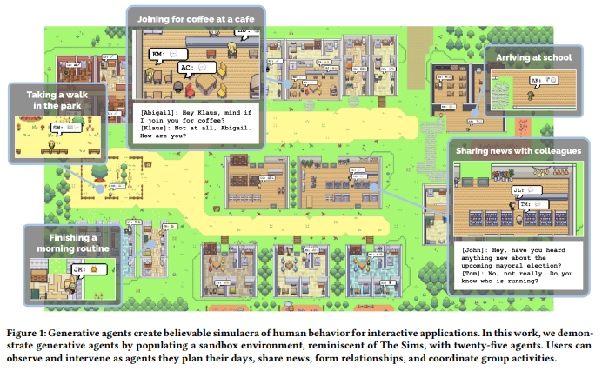
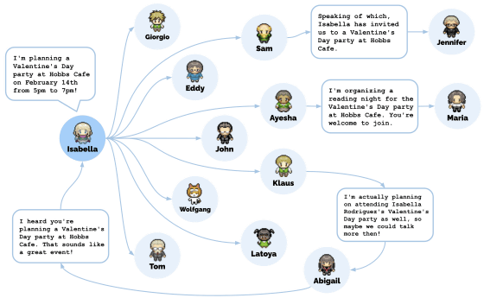
관련 연구 – Agent Modeling
최근 스탠퍼드대학과 구글의 공동연구팀에 의해 “ChatGPT를 활용하여 NPC의 행동을 자동화하는 시스템" 개발^{[10]}
연구팀은 NPC가 자발적으로 행동하는 시스템을 구축하기 위해 ChatGPT의 모델 데이터를 활용한 독자적인 시스템을 개발하고, 25명의 NPC에 대해 성격과 교우 관계를 결정하는 프롬프트를 입력(Agent modeling)
NPC는 "서로 정보를 전하여 마을 전체에 확산시킨다", "과거의 교환에 대해, 시간이 경과한 후 언급한다", "이벤트를 기획해, 참가자를 모집한다" 등의 설계되지 않는 예상 외 행동 또한 수행
Ex) 한 NPC가 "밸런타인데이 파티를 개최하자"라고 제안한 결과 마을 전체에서 이틀간 밸런타인데이 파티에 관한 화제가 펼쳐져, "짝사랑 상대를 파티에 초대한다", "파티를 위해 카페를 장식한다"라는 행동이 확인되었다는 것

Slide 12
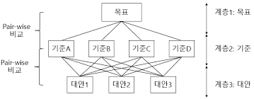
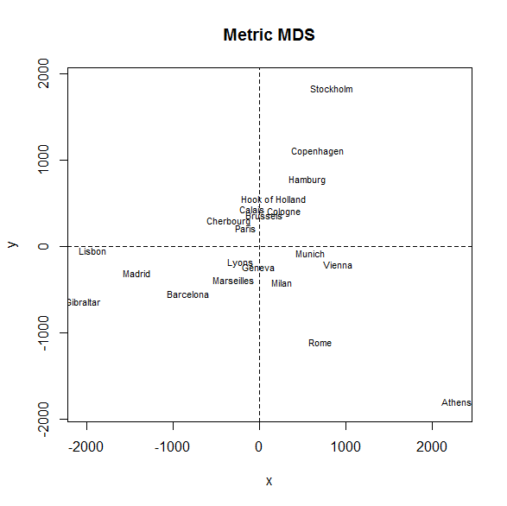
관련 연구 – Survey Analysis
AHP(Analytic Hierarchy Process)^{[11]}
복잡한 문제를 계층적 구조로 분해하고, 상대적 중요도를 측정하여 최종적으로 가장 바람직한 대안을 선택할 수 있도록 도움
분석 순서는 다음과 같음 1) 문제 정의 및 계층화 2) 상대적 중요도 측정 및 쌍대 비교 3) 합성 및 일관성 검사
본 연구에서는 AHP를 활용해 소비자들의 OTT 서비스 선택 속성에 관한 우선순위 인식을 살펴보고자 함
MDS(Multi-Dimensional Scaling)^{[12]}
데이터 포인트 간의 거리(유사성 또는 dissimilarity)를 보존하려는 목적
원래 공간에서의 거리를 최대한 유지하면서, 차원을 축소
데이터의 구조와 관계를 유지하며 시각화에 유용한 결과

Slide 13
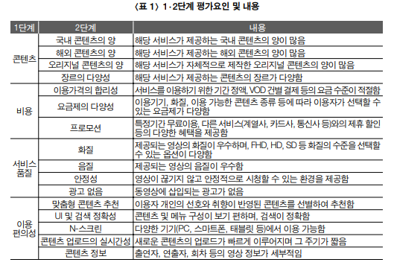
연구 방법론
실제 설문 조사
OTT 서비스 설문 대상 : 넷플릭스, 웨이브, 티빙, 디즈니+, 누누티비
연령대 : 10대 ~ 50대
평가요인은 OTT 서비스 속성이며 도출 1단계 평가요인은 ‘콘텐츠’, ‘비용’, ‘서비스 품질’, ‘이용 편의성’이며, 2단계 평가요인은 이들의 하위 평가요인으로 계층구조화하여 구성
조사대상이 일반이용자이기 때문에 평가항목만 제시할 경우 이해하기 어려울 가능성이 높다고 판단되어 각 평가요인별 설명과 예시를 곁들여 이해를 돕고자 했으며 앞선 사전 연구 “Sensitive Survey” 기술들을 활용
OTT 서비스 간 경쟁관계 및 속성별 경쟁우위를 분석하는 MDS를 위해 서비스 별로 이들 항목에 대해 10점 척도(1~10점)로 평가하도록 설문

Slide 14
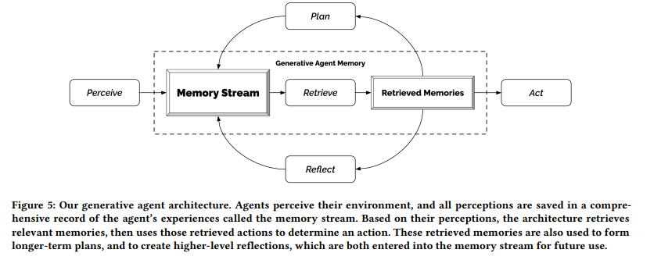
연구 방법론
Agent modeling을 활용한 설문 조사
부족한 실제 설문 조사자 수를 채우기 위해 LLM 모델을 통해 Agent Modeling 진행
어떠한 현상이 일어났는지에 대한 분석이 아니라 어떠한 사건의 결과값이 목적이기에 사람이 알 수 없는 블랙박스 모델을 통해 결과를 도출하여도 크게 문제 없다 판단
Agent 모델의 다양성을 위해 다양한 LLM 모델 사용(GPT, PaLM, LLaMA, StableLM)^{[13-16]}
설문 조사 결과가 실제 진행한 설문 조사 결과와 동일한 분포에서 나왔다는 것을 확인할 수 있는 동질성에 대한 피어슨 카이제곱 검정을 수행
검정을 통해 LLM 모델에 대한 차이 조사 & 검정을 통과한 데이터는 실제 데이터와 합쳐 분석을 진행

Slide 15
연구 방법론
실험 결과 분석^{[17]}
지각도를 통한 OTT 서비스 간 경쟁관계 분석을 위해 16개 항목에 대한 서비스별 평가점수와 Sensitive survey technique를 통해 도출한 유도측정치(기존 데이터로부터 계산이나 변환을 통해 얻어진 측정이며 원래의 데이터에서 바로 얻을 수 없는 추가적인 정보나 인사이트를 제공)를 활용
각 하위항목에 대한 평가점수를 상위 속성을 기준으로 합산 평균한 값을 지표로 사용하고, 각 속성별로 유클리디안 거리(Euclidean distance) 추출
MDS는 ALSCAL(Alternating Least Squares Scaling : 주어진 데이터의 유사성이나 거리 정보를 바탕으로 개체들을 몇 개의 차원에서 표현하며, 개체들 간의 상대적 위치를 재구성) 사용
지각도의 차원수(dimensionality)를 결정하기 위해 연구자의 주관적 평가, 스트레스(대상들과 응답자들의 유사성 인식 간 차이의 분산비율) 측정, 혹은 적합성 지표가 활용
OTT 서비스 속성을 보다 세분화하여 각 서비스의 경쟁우위를 분석하기 위해 벡터모델(vector model)을 이용
이상점을 벡터로 표현하고 각 대상을 이 벡터에 직각으로 투영한 점(projection point)을 기준으로, 해당 벡터가 전진하는 방향과 가까이 있는 순으로 선호가 높으며 경쟁우위에 있다고 해석

Slide 16
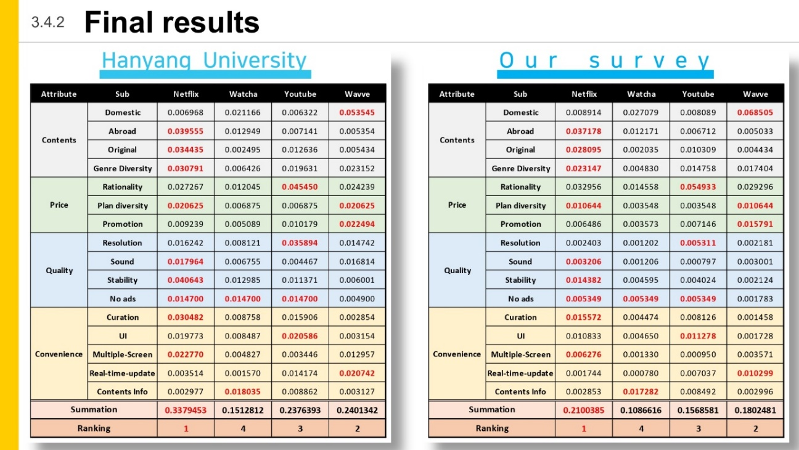
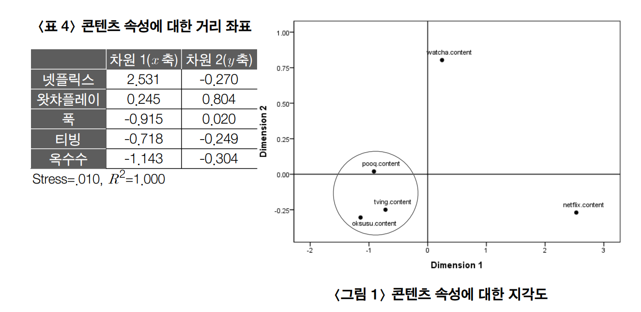
실험 예상 결과

Slide 17
예상 기대 효과
AHP 분석을 통해 사용자들이 23년 현재 OTT 서비스에서 가장 중요하게 생각하는 부분을 알 수 있음
불법 서비스와 비교해서 국내 OTT 서비스의 포지셔닝을 시각적으로 파악하고 비교하여 서비스가 어느 위치에 있는지 이해 가능
법률 및 제도 구축 시, 불법 OTT 서비스의 약점을 파악하여 효과적인 전략을 설계하고 구현하는 데 도움 가능
불법 OTT 서비스에 대한 현실 자각을 통해 소비자들의 건강한 소비 생활 장려 가능

Slide 18
Reference
지인해. "국내 OTT 산업 및 기업의 주요 현황과 시사점." 미디어 이슈&트렌드 -.54 (2023): 22-32.
선한결, “국내 OTT 한 곳도 흑자 못내.."콘텐츠 쩐의 전쟁에 남는 게 없다"” , 한국경제신문과, 2022.08.22
한국저작권단체연합회 저작권보호센터. (2022) 저작권 보호 연차보고서. 서울: 한국저작권단체연합회 저작권보호센터, 2022.
Tourangeau, R., & Yan, T. (2007). Sensitive questions in surveys. Psychological Bulletin, 133(5): 859-883. DOI: 10.1037/0033-2909.133.5.859
Rosenfeld, B., Imai, K. & Shapiro, J. N. (2015). An empirical validation study of popular survey methodologies for sensitive questions. American Journal of Political Science, 60(3): 783-802. DOI: 10.1111/ajps.12205.
Kuha, J., & Jackson, J. (2014). The item count method for sensitive survey questions: modelling criminal behaviour. Journal of the Royal Statistical Society: Series C: Applied Statistics, 321-341.
Smith, R. L. (1990). Extreme value theory. Handbook of applicable mathematics, 7(437-471), 18.
Bankes, S. C. (2002). Agent-based modeling: A revolution?. Proceedings of the National Academy of Sciences, 99(suppl_3), 7199-7200.
Balicer, R. D. (2007). Modeling infectious diseases dissemination through online role-playing games. Epidemiology, 18(2), 260-261.
Park, J. S., O'Brien, J. C., Cai, C. J., Morris, M. R., Liang, P., & Bernstein, M. S. (2023). Generative agents: Interactive simulacra of human behavior. arXiv preprint arXiv:2304.03442.
김영수,and 최진호. "지역방송인들의 지역방송발전 지원계획에 대한 상대적 우선순위에 관한 연구." 한국방송학회 학술대회 논문집 2015.11 (2015): 133-133.

Slide 19
Reference
김경희(2010). 인터넷 포털이미지 평가에 따른 포지셔닝전략 구축. 󰡔한국콘텐츠학회논문집󰡕, 10권 3호, 282~293.
OpenAI (2023). GPT-4 Technical Report . arXiv preprint arXiv:2303.08774
Chowdhery, A., Narang, S., Devlin, J., Bosma, M., Mishra, G., Roberts, A., ... & Fiedel, N. (2022). Palm: Scaling language modeling with pathways. arXiv preprint arXiv:2204.02311.
Touvron, H., Lavril, T., Izacard, G., Martinet, X., Lachaux, M. A., Lacroix, T., ... & Lample, G. (2023). Llama: Open and efficient foundation language models. arXiv preprint arXiv:2302.13971.
Stable ai. (2023). StableLM: Stability AI Language Models https://github.com/stability-AI/stableLM/
최진호. (2019). OTT 서비스 속성에 대한 이용자 인식 및 사업자 경쟁관계 분석. 방송과 커뮤니케이션, 20(2), 121-169.

